Slide 1

Розвиток активності та творчості учнів на уроках історії
З досвіду роботи
учителя історії та правознавства
Олешівської загальноосвітньої
школи-сад І-ІІ ступенів
Гульки Андрія Павловича

Slide 2
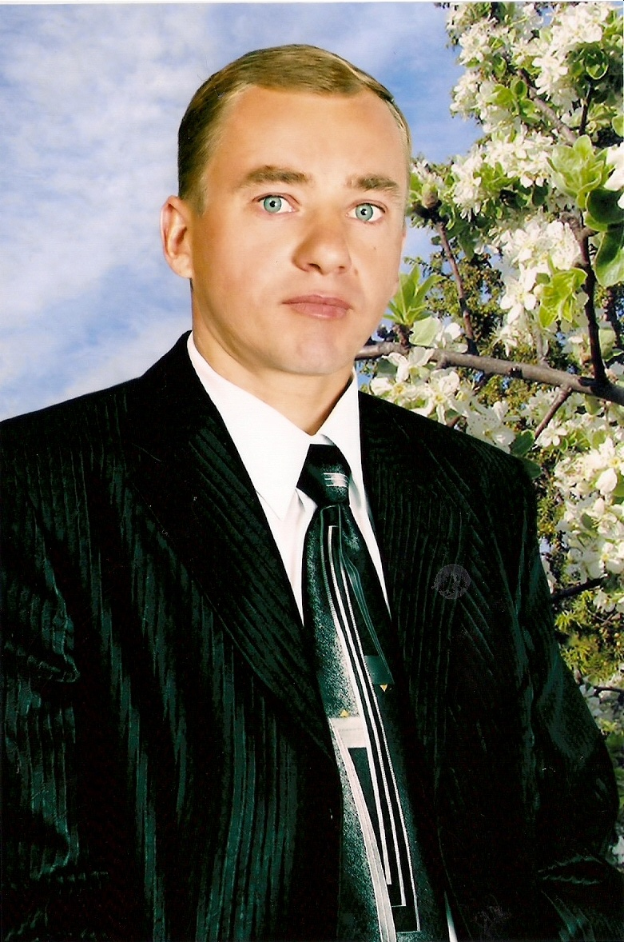

Моє педагогічне кредо
“Навчаючи – учись,
навчаючись – твори,
у процесі творчості –
навчай”

Slide 3
Актуальність даної проблеми
полягає у мобілізації вчителем уваги учнів на засвоєнні змісту уроку і досягненні ефекту співучасті та співпереживання при сприйманні історичного матеріалу.

Slide 4
Розвиток творчості
Розвиток творчої активності
Розвиток творчого мислення
Розвиток здібностей до адекватної діяльності в нових умовах

Slide 5
Засоби розвитку активності та творчості учнів:
зв’язок історичного матеріалу з життям, навколишньою дійсністю;
вивчення наукової та науково-популярної літератури;
використання художньої літератури;
використання міжпредметних зв’язків.

Slide 6
Активні методи навчання
Дискусійні методи
Групова дискусія
Ігрові методи
Дидактичні ігри
Творчі ігри
“Мозкова атака”
Аналіз ситуацій морального вибору
“Круглий стіл”

Slide 7
Групова дискусія –
підвищує мотивацію і залучає учасників до розв’язання проблем, які обговорюються;
розвиває комунікативні якості і уміння користуватися своїм інтелектом;
прищеплює уміння слухати і взаємодіяти з іншими учасниками;
сприяє розумінню кожним учасником свого власного погляду, розвитку ініціативи.

Slide 8
“Мозкова атака” -
сприяє розвитку динамічності мислительних процесів, здатності абстрагуватися від об’єктивних умов і існуючих обмежень;
формує уміння зосередитися на певній вузькій актуальній темі.

Slide 9
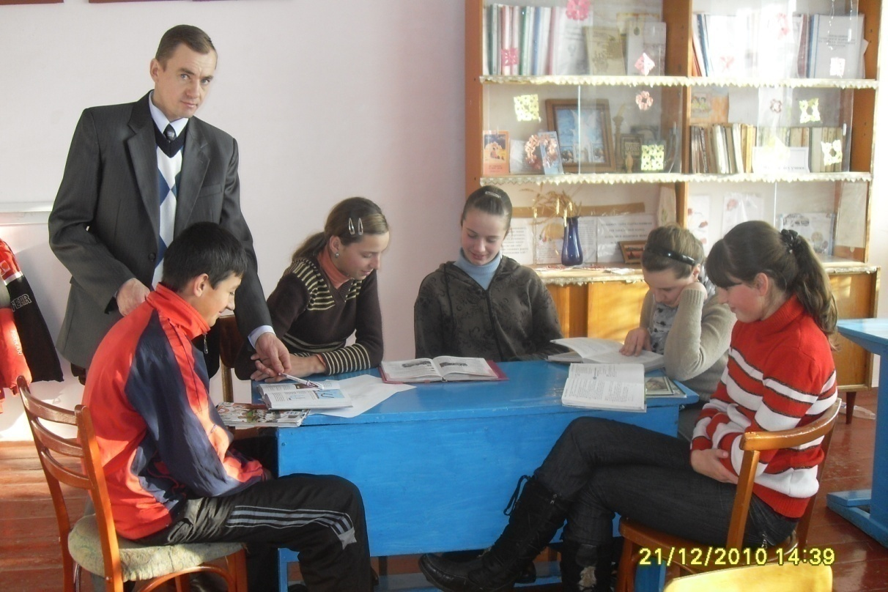
“Круглий стіл” - це колективне обговорення проблем, у процесі яких відбувається обмін інформацією, засвоєння нових знань; його учасники вчаться переконувати, аналізувати, слухати, вести полеміку.
Навчальні семінари
Навчальні дискусії
Навчальні зустрічі за “круглим столом”

Slide 10
Аналіз ситуацій морального вибору -
навчає учасників аналізу реальних ситуацій;
виробляє вміння відокремлювати важливе від другорядного, формувати проблеми;
формує навички моделювання особливо складних ситуацій, коли самий здібний спеціаліст не в змозі охопити всі аспекти проблеми і саме колектив є основою прийняття більшості рішень.

Slide 11
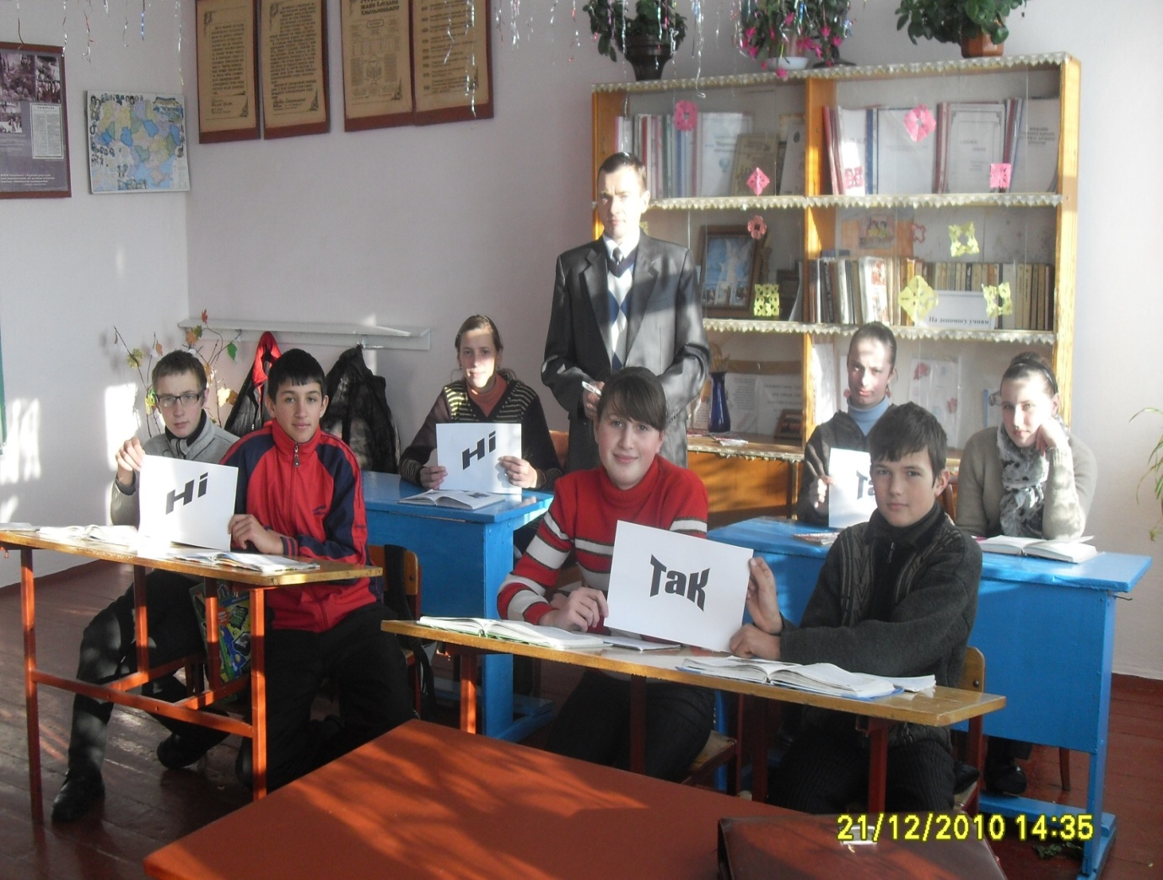
Дидактичні
(навчально-пізнавальні) ігри – сприяють засвоєнню великої кількості термінів, дат, географічних назв, імен історичних діячів.
Гра”Пошук”
Гра “Дата”
Гра “Питання-відповідь”

Slide 12
Творчі ігри
Операційні –
аналогічні методу аналізу проблемних ситуацій, але вони спонтанні, мають сценарій, в якому закладений більш або менш жорсткий алгоритм “правильності” і “неправильності” рішення, яке приймається.
Рольові -
формують уміння проникати у суть історичних подій, які вивчаються та створювати історичну обстановку.

Slide 13
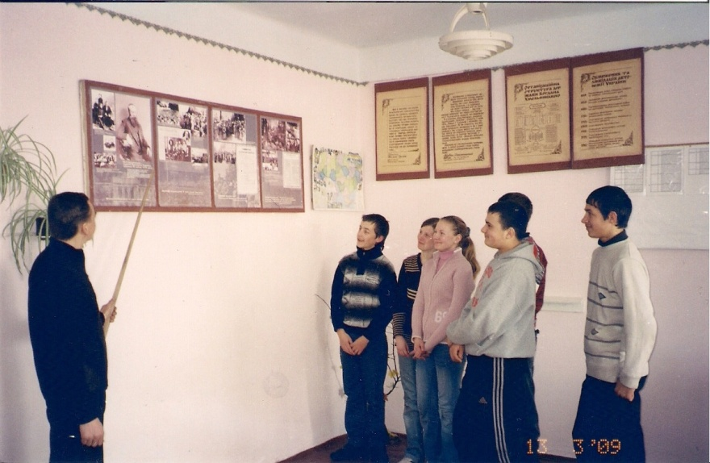
Активні методи навчання при вмілому їх застосуванні дозволяють оптимально розв’язати одночасно три навчально-організаційні завдання:
підпорядкувати процес научіння керівному впливові вчителя;
забезпечити включення в активну навчальну роботу всіх учнів;
встановити безперервний контроль за процесом засвоєння навчального матеріалу.

Slide 14
Позакласна робота з історії
Предметні тижні
Тематичні виховні заходи
Гурткова робота
Робота по збору матеріалів до шкільної світлиці
“Мій край – моя історія жива”
Робота з обдарованими учнями

Slide 15
Динаміка зростання успішності
Рівень навчальних досягнень
учнів 8 класу

Slide 16
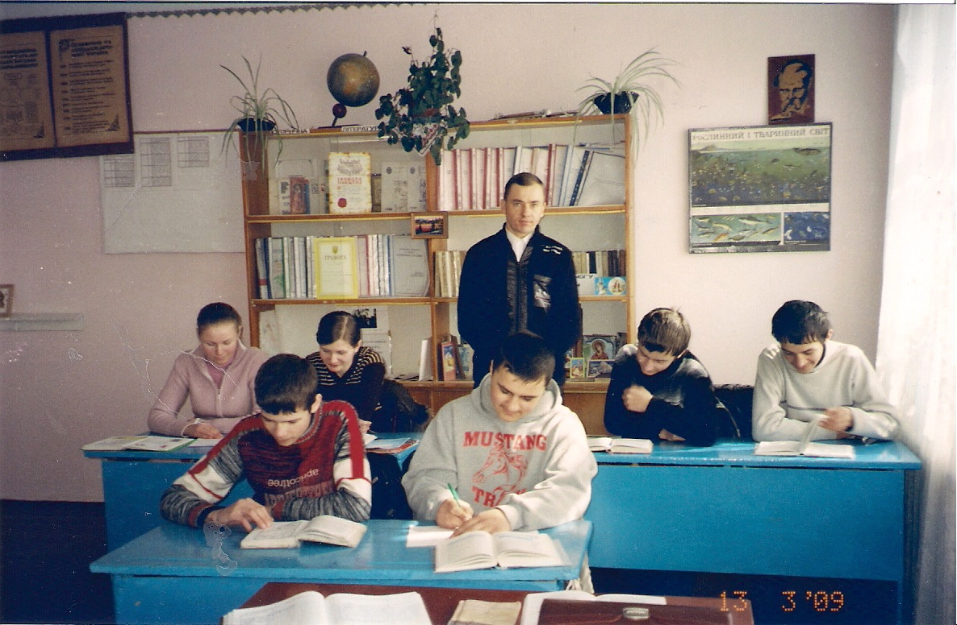
Активні методи навчання сприяють успішному формуванню в учнів комплексу позитивних ділових якостей

